Slide 1
Ponavljanje
Nastavna tema: Slom komunizma u Jugoslaviji i stvaranje samostalne Hrvatske, Prvi sukobi. Domovinski rat 1991. godine, Godine 'primirja', Oslobodilačke operacije 1995. godine i kraj rata

Slide 2


Nakon gledanja animirane karte o Domovinskom ratu
odgovori na sljedeća pitanja:
Koji hrvatski gradovi su po planu 'Velike Srbije' trebali biti na njezinoj granici?
U kojem gradu je došlo do prvog oružanog sukoba u ožujku 1991.?
Iz kojih država su snage JNA ulazile u Hrvatsku?
U blizini kojeg grada su u rujnu srušena dva zrakoplova JNA ('Oba su pala!')?
Kojeg datuma je pao Vukovar? Što je istog dana dogodilo u Škabrnji?
U kojem mjesecu 1991. su se dogodile prve oslobodilačke akcije HV-a?
Koje godine dolazi UNPROFOR u RH?
Napiši dvije oslobodilačke akcije iz 1992. i dvije iz 1993. godine.
Napiši tri oslobodilačke akcije u BiH.
Koji teritorij je konačno vraćen RH 15.1.1998. godine?

Slide 3
1989.
1990.
1991.
1992.
1993.
1994.
1995.
1998.
višestranačje
mirna reintegracija
Izradi lentu vremena s važnim događajima od uspostave višestranačja do mirne reintegracije Podunavlja. Uz svaku godinu dopiši važne događaje.

Slide 4
1989.
1990.
1991.
1992.
1993.
1994.
1995.
1998.
siječanj
raspad Saveza komunista Jugoslavije

Slide 5
1989.
1990.
1991.
1992.
1993.
1994.
1995.
1998.
travanj i svibanj
prvi višestranački izbori u Hrvatskoj – pobjeda HDZ-a

Slide 6
1989.
1990.
1991.
1992.
1993.
1994.
1995.
1998.
30. svibnja uspostavljen novi, višestranački Sabor RH; predsjednik Hrvatske – Franjo Tuđman; predsjednik Vlade – Stjepan Mesić

Slide 7
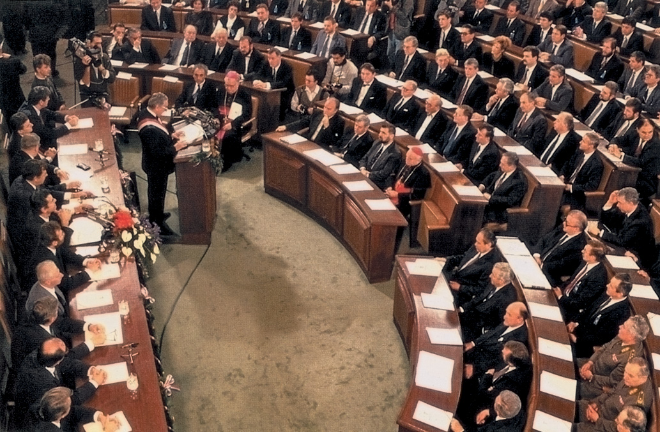
1989.
1990.
1991.
1992.
1993.
1994.
1995.
1998.
22. prosinca – Božićni ustav

Slide 8
1989.
1990.
1991.
1992.
1993.
1994.
1995.
1998.
veljača
pobunjeni Srbi s područja Knina proglasili Srpsku autonomnu oblast Krajinu (SAO Krajina)

Slide 9
1989.
1990.
1991.
1992.
1993.
1994.
1995.
1998.
ožujak
sukob hrvatske policije i odmetnika u Pakracu

Slide 10
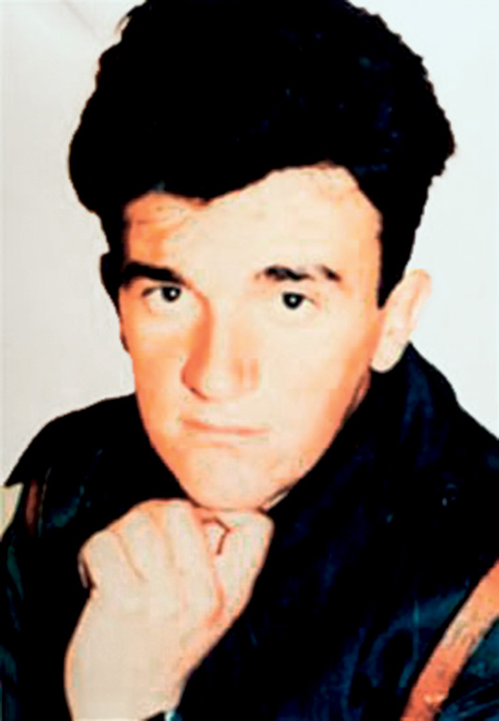
1989.
1990.
1991.
1992.
1993.
1994.
1995.
1998.
„Krvavi Uskrs”
na području Nacionalnog parka Plitvička jezera poginuo hrvatski policajac Josip Jović

Slide 11
1989.
1990.
1991.
1992.
1993.
1994.
1995.
1998.
2. svibnja tragedija u Borovu selu – ubijeno 12 hrvatskih policajaca

Slide 12

1989.
1990.
1991.
1992.
1993.
1994.
1995.
1998.
svibanj referendum o RH (93 %)

Slide 13
1989.
1990.
1991.
1992.
1993.
1994.
1995.
1998.
25. lipnja Hrvatski sabor donio Ustavnu odluku o suverenosti i samostalnosti RH

Slide 14
1989.
1990.
1991.
1992.
1993.
1994.
1995.
1998.
27. lipnja
rat u Sloveniji

Slide 15
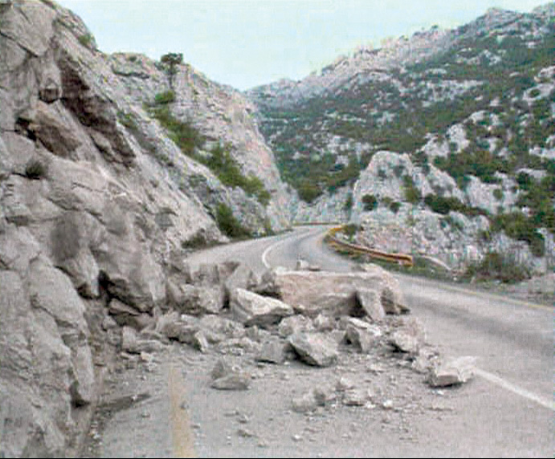
1989.
1990.
1991.
1992.
1993.
1994.
1995.
1998.
kolovoz
„Balvan – revolucija”

Slide 16
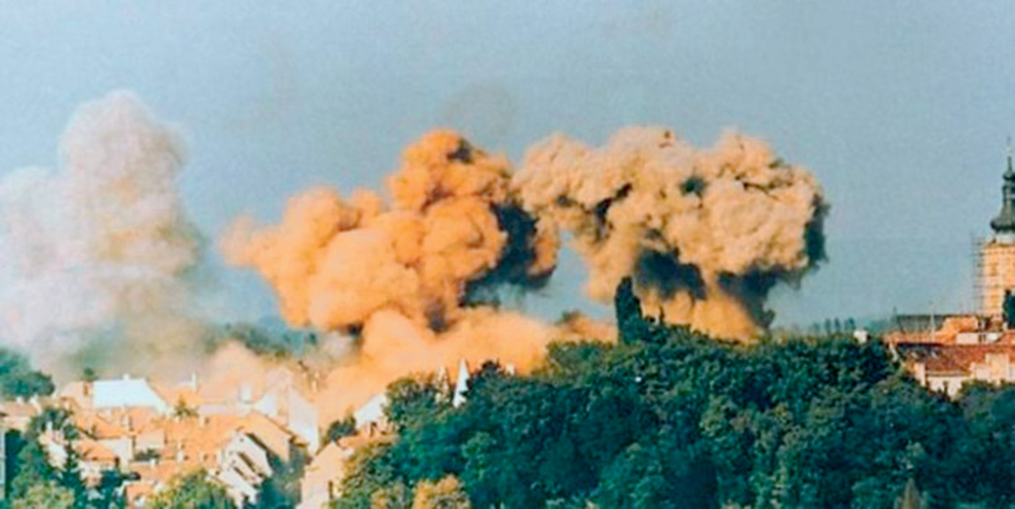
1989.
1990.
1991.
1992.
1993.
1994.
1995.
1998.
7. listopada napad na Banske dvore

Slide 17
1989.
1990.
1991.
1992.
1993.
1994.
1995.
1998.
8. listopada Hrvatski sabor donio Odluku o raskidu državno-pravnih veza s republikama SFRJ

Slide 18
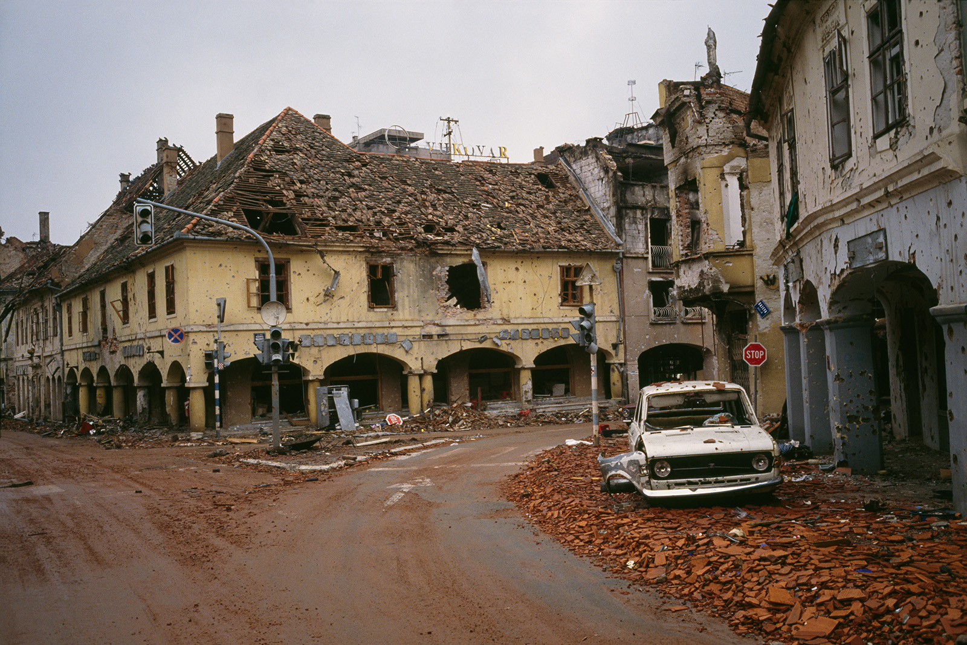
1989.
1990.
1991.
1992.
1993.
1994.
1995.
1998.
18. studenog
pad Vukovara

Slide 19
1989.
1990.
1991.
1992.
1993.
1994.
1995.
1998.
potkraj godine
pobunjenici proglasili odcjepljenje od Republike Hrvatske – Republika Srpska Krajina

Slide 20
1989.
1990.
1991.
1992.
1993.
1994.
1995.
1998.
15. siječnja Europska zajednica priznala Hrvatsku

Slide 21
1989.
1990.
1991.
1992.
1993.
1994.
1995.
1998.
travanj
srpske snage započele agresiju na BiH

Slide 22
1989.
1990.
1991.
1992.
1993.
1994.
1995.
1998.
22. svibnja Hrvatska postala članica UN-a

Slide 23
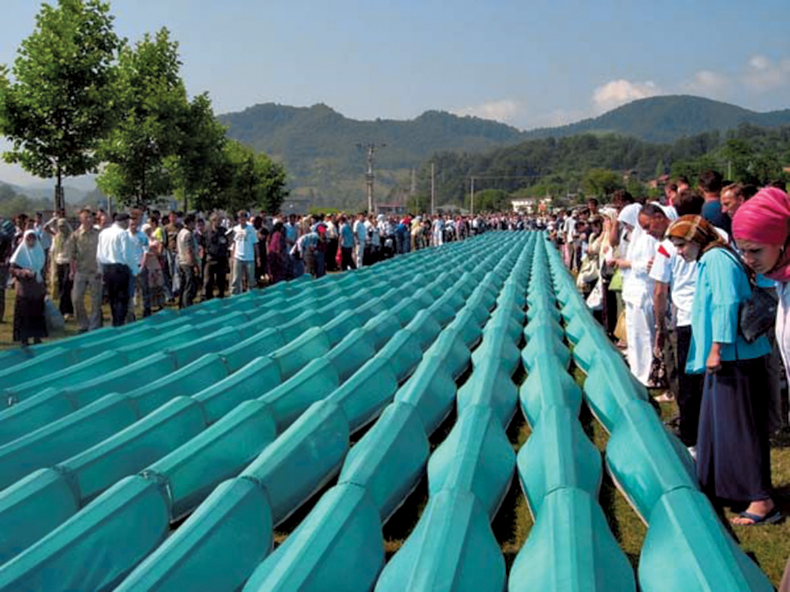
1989.
1990.
1991.
1992.
1993.
1994.
1995.
1998.
srpanj
masakr u Srebrenici

Slide 24
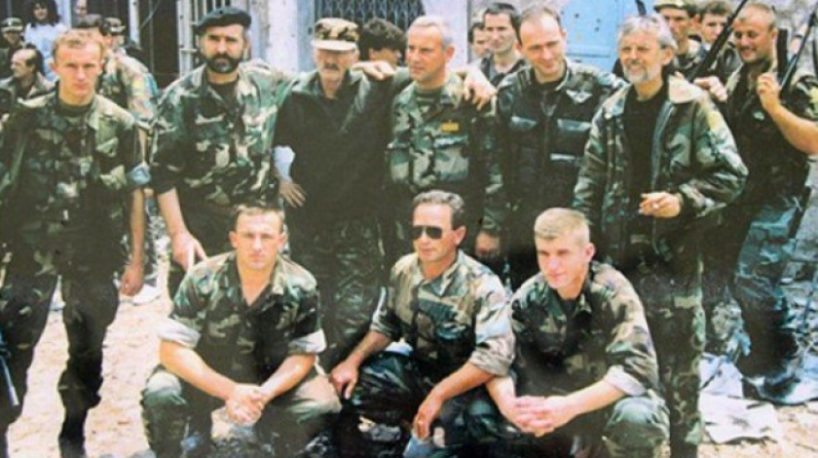
1989.
1990.
1991.
1992.
1993.
1994.
1995.
1998.
lipanj, srpanj, kolovoz
oslobodilačke operacije
Čagalj, Tigar, Oslobođena zemlja – deblokada Dubrovnika

Slide 25
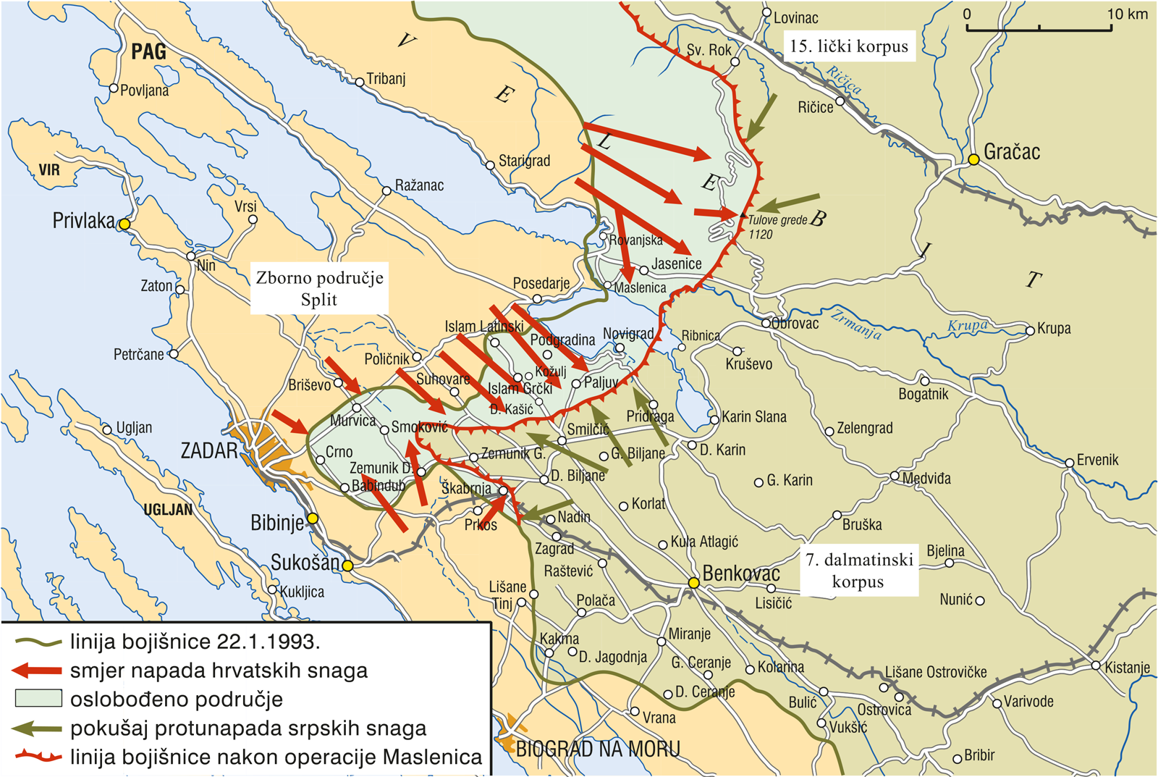
1989.
1990.
1991.
1992.
1993.
1994.
1995.
1998.
siječanj
operacija Gusar (Maslenica) – zadarsko zaleđe
rujan
operacija Medački džep – područje oko Gospića

Slide 26
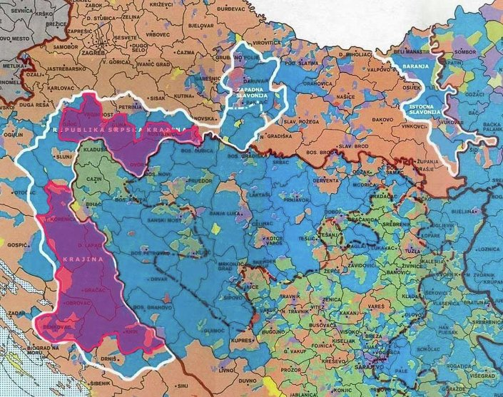
1989.
1990.
1991.
1992.
1993.
1994.
1995.
1998.
siječanj
sporazum Z4

Slide 27
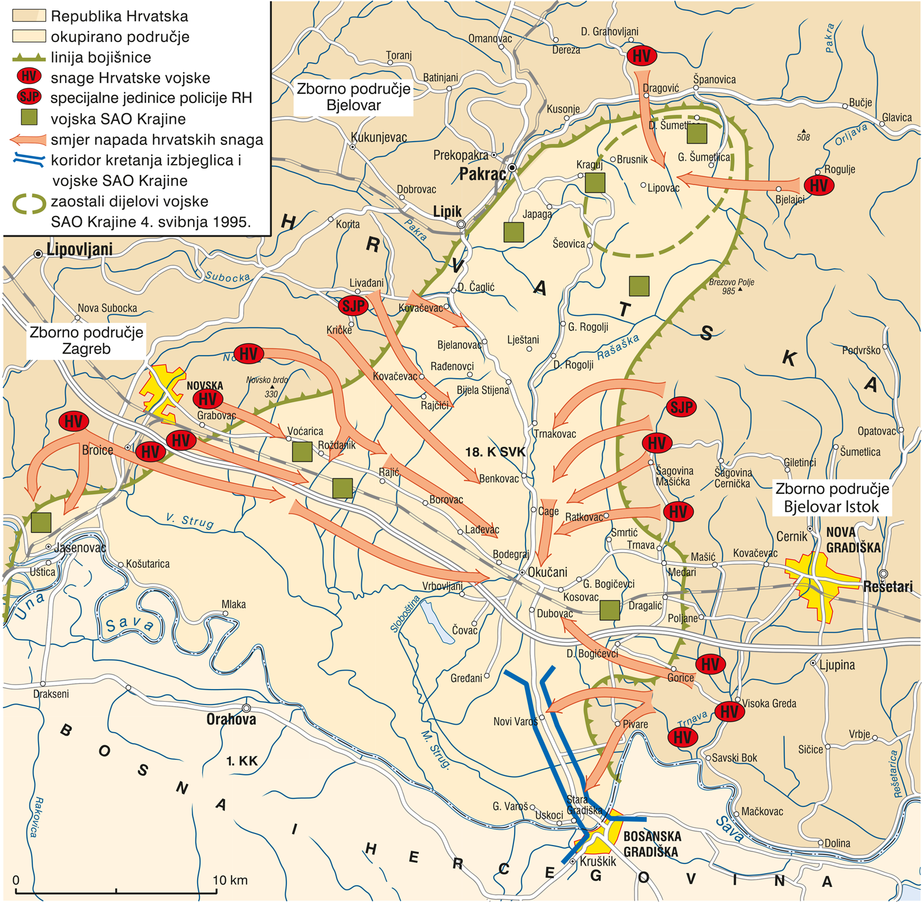
1989.
1990.
1991.
1992.
1993.
1994.
1995.
1998.
1. – 4. svibanj operacija Bljesak – oslobođena zapadna Slavonija

Slide 28
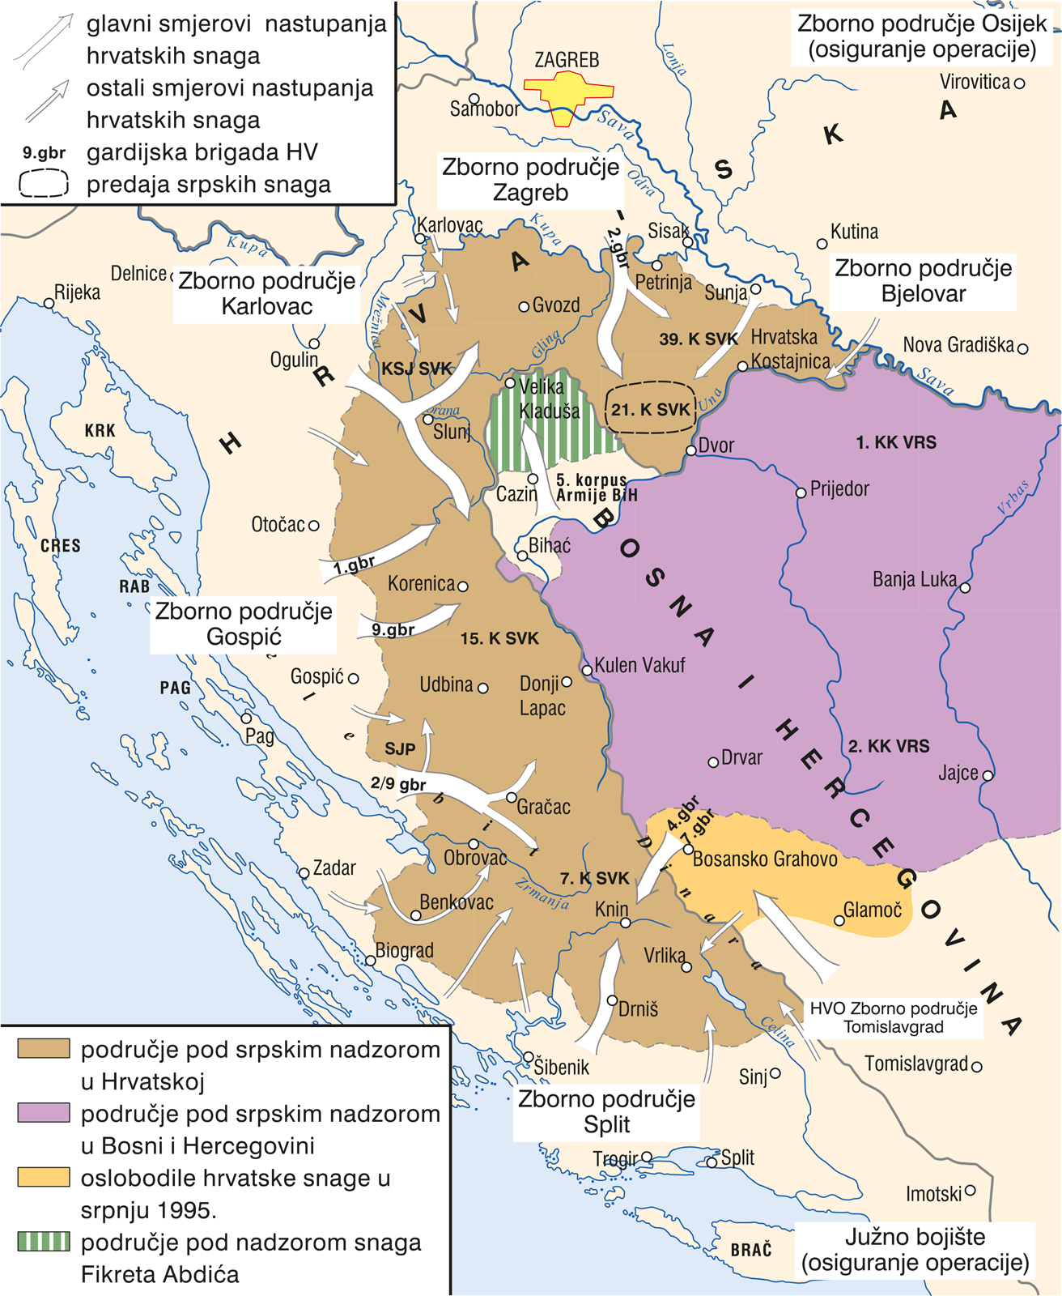
1989.
1990.
1991.
1992.
1993.
1994.
1995.
1998.
4. kolovoza
početak operacije Oluja

Slide 29
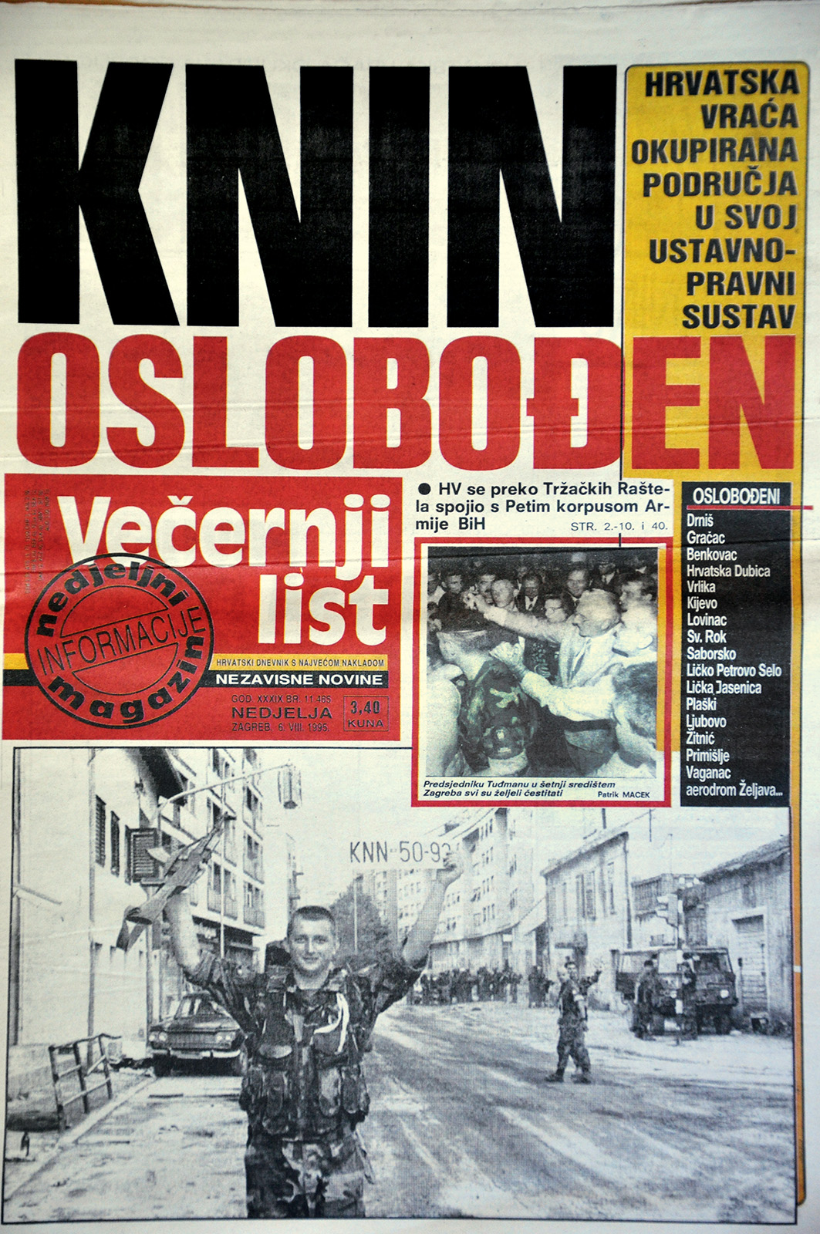
1989.
1990.
1991.
1992.
1993.
1994.
1995.
1998.
5. kolovoza oslobođen Knin – Dan pobjede i domovinske zahvalnosti

Slide 30
1989.
1990.
1991.
1992.
1993.
1994.
1995.
1998.
studeni
Temeljni sporazum za istočnu Slavoniju, Baranju i zapadni Srijem

Slide 31
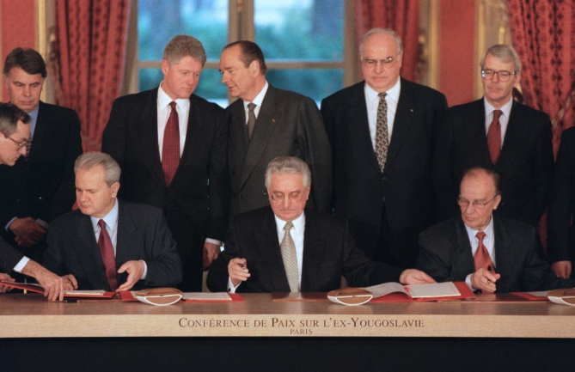
1989.
1990.
1991.
1992.
1993.
1994.
1995.
1998.
prosinac Daytonski sporazum

Slide 32
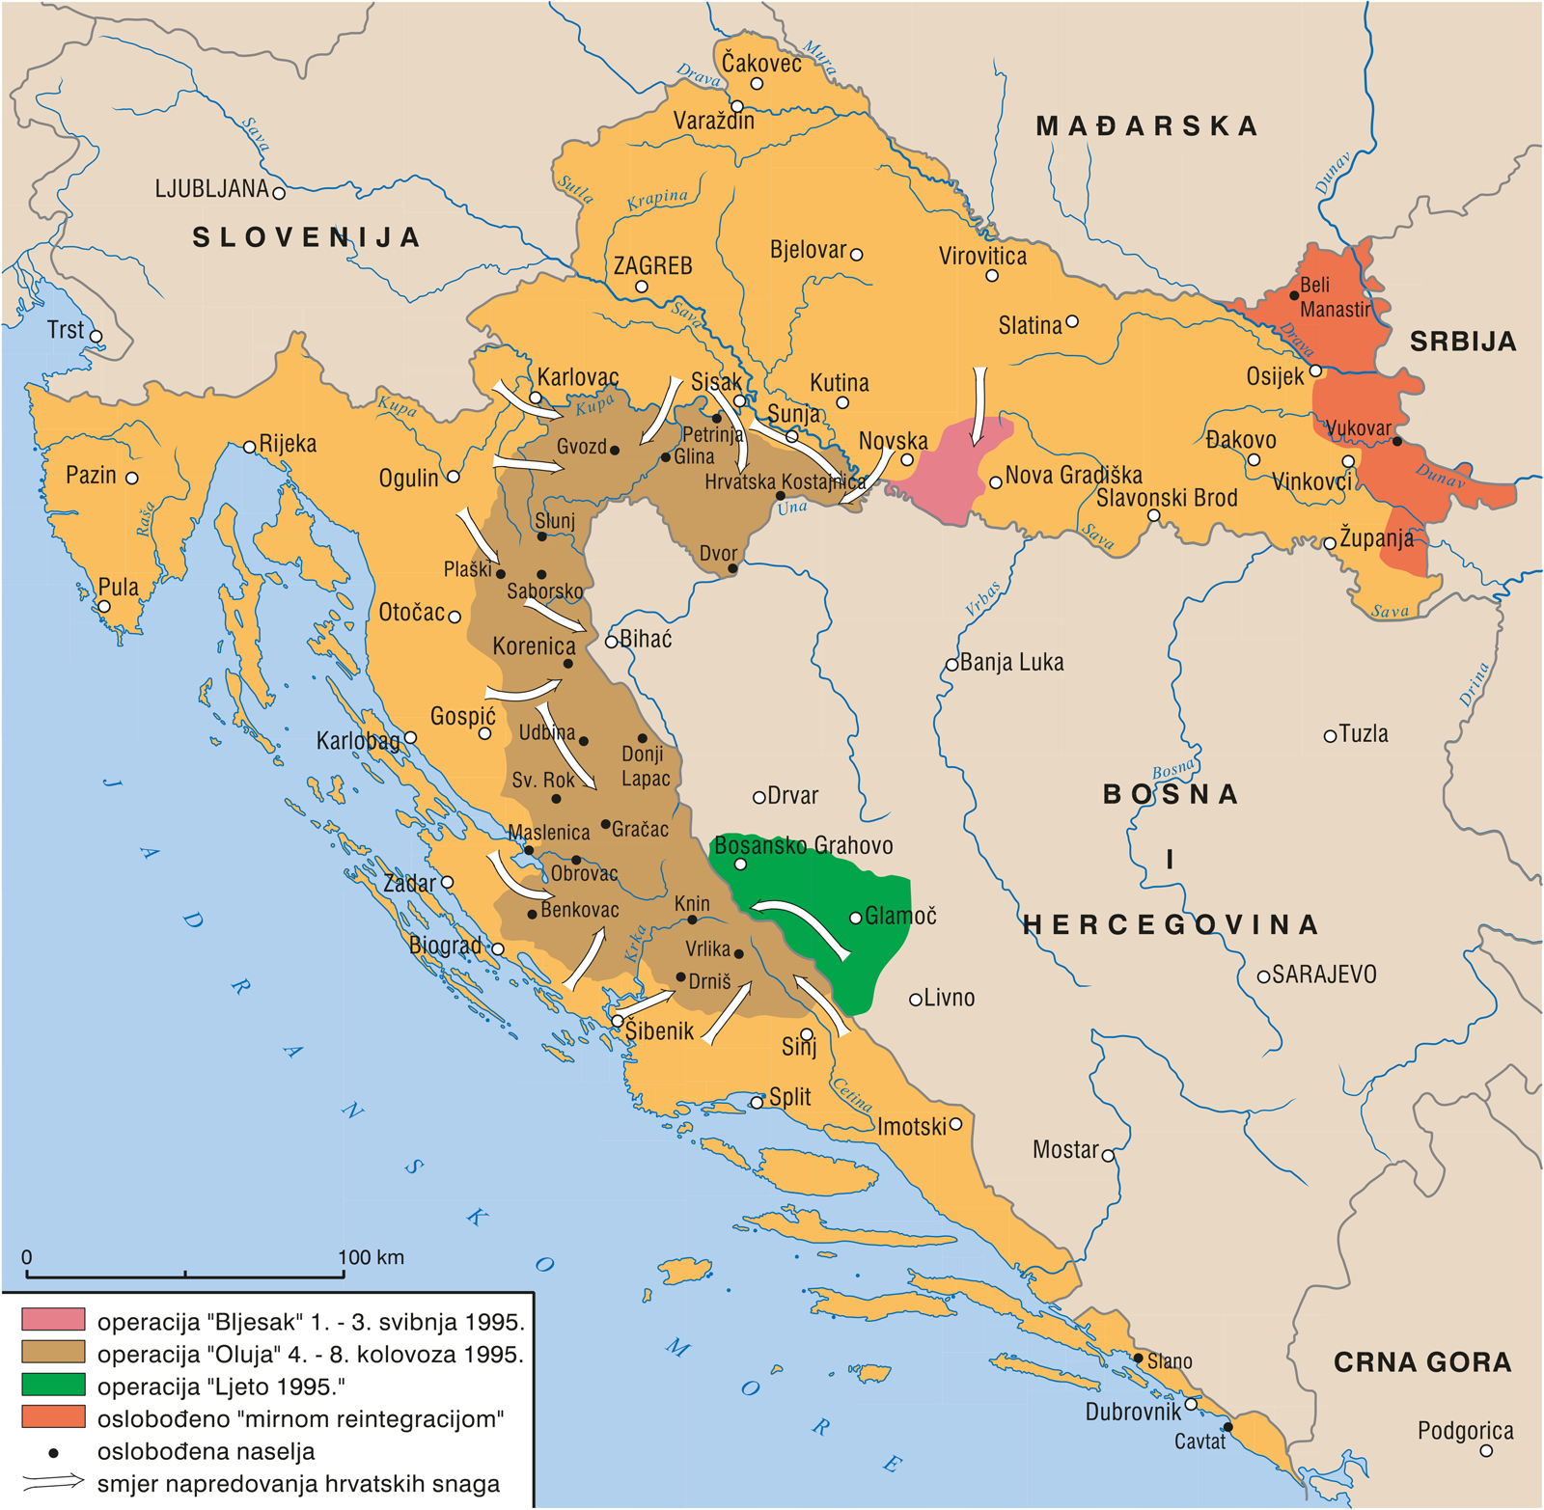
1989.
1990.
1991.
1992.
1993.
1994.
1995.
1998.
15. siječnja
istočna Slavonija, Baranja i zapadni Srijem ponovno postali sastavni dio Republike Hrvatske

